Slide 1
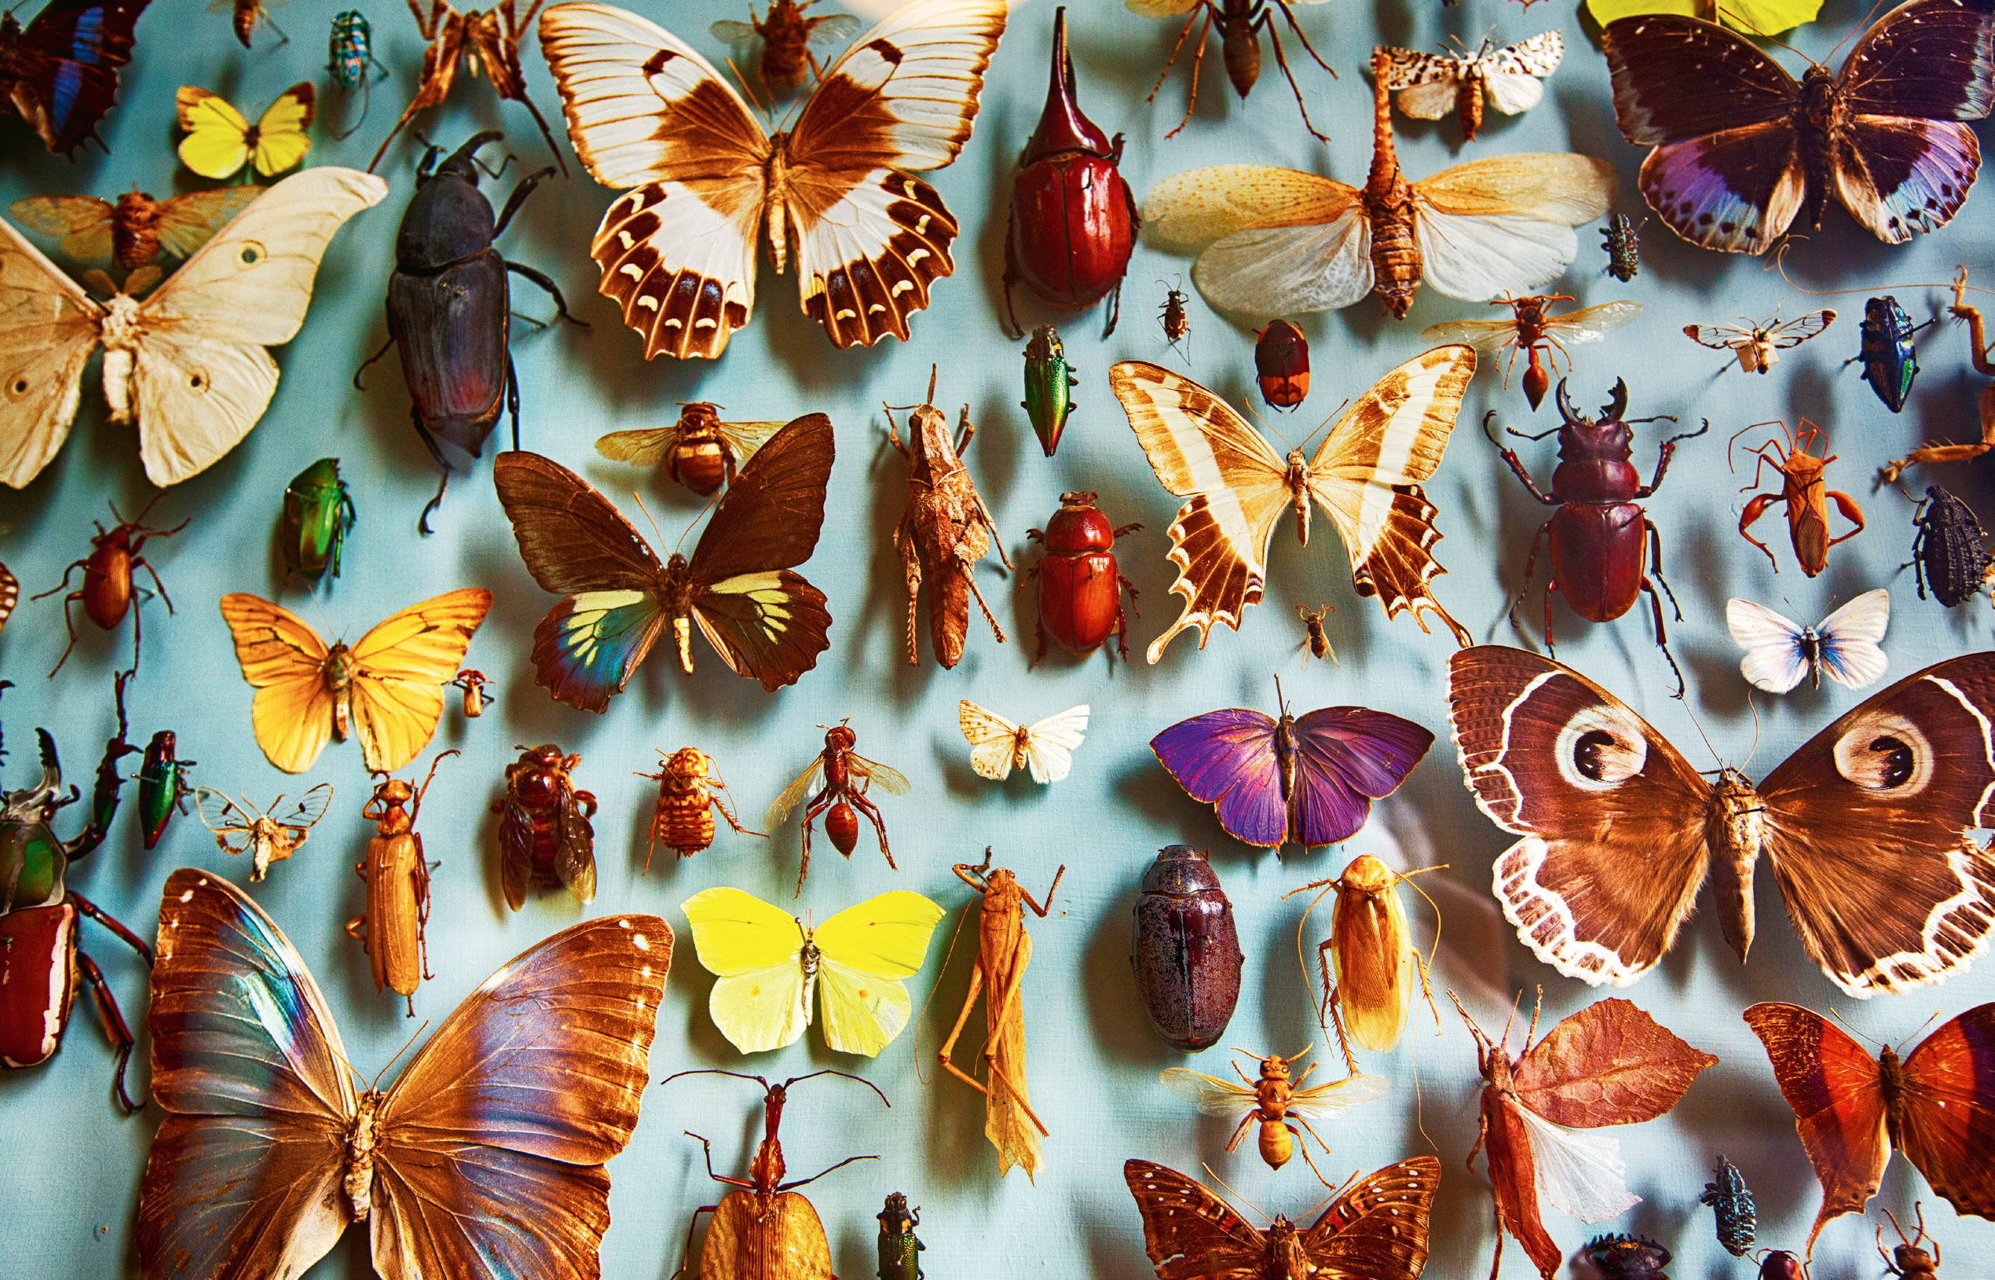

6 DNA-tietoa kerätään ja käytetään monin tavoin
Puhdistamisen ja monistamisen jälkeen DNA-näytettä voidaan käsitellä eri tavoin:
- alleelien tunnistaminen eri menetelmillä
- sekvensointi
- genotyypitys

Slide 2
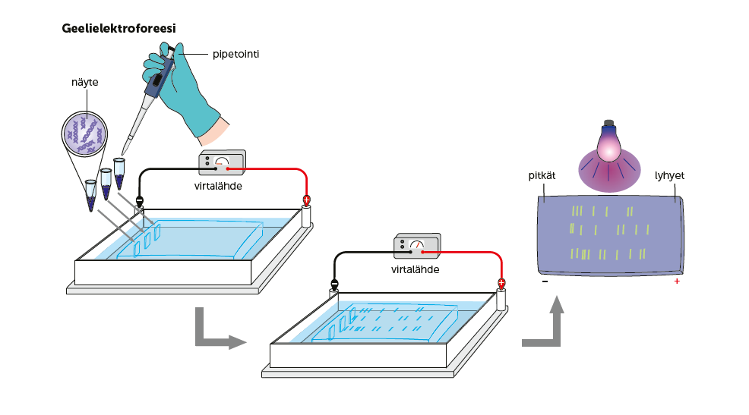
Monistettuja DNA-paloja erotellaan elektroforeesilla
Perustuu:
  DNA:n negatiiviseen varaukseen
  sähkökenttään, joka saa DNA-palat liikkumaan
  geeliin, jossa pienet DNA-palat liikkuvat nopeammin kuin suuret
Tulos näkyy UV-valossa raitoina geelillä

Slide 3
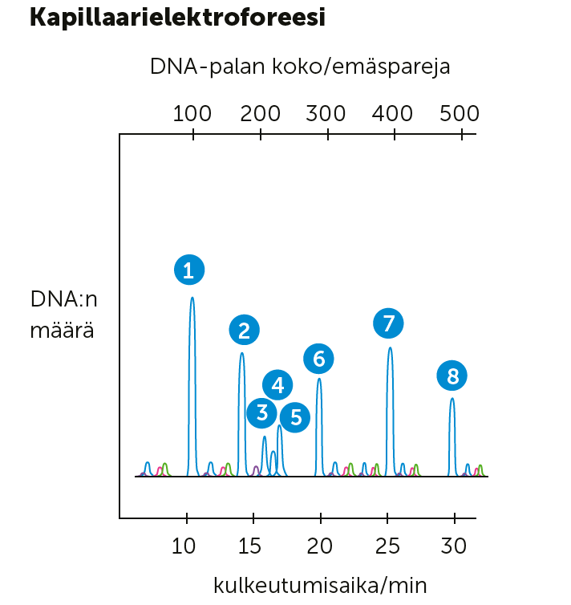
Kapillaarielektroforeesi on nopea menetelmä
Ohuissa kapillaariputkissa tapahtuva kapillaarielektroforeesi on perusperiaatteeltaan samanlainen kuin geelielektroforeesi.
Fluoresoivien väriaineiden avulla tulos voidaan lukea nopeasti

Slide 4
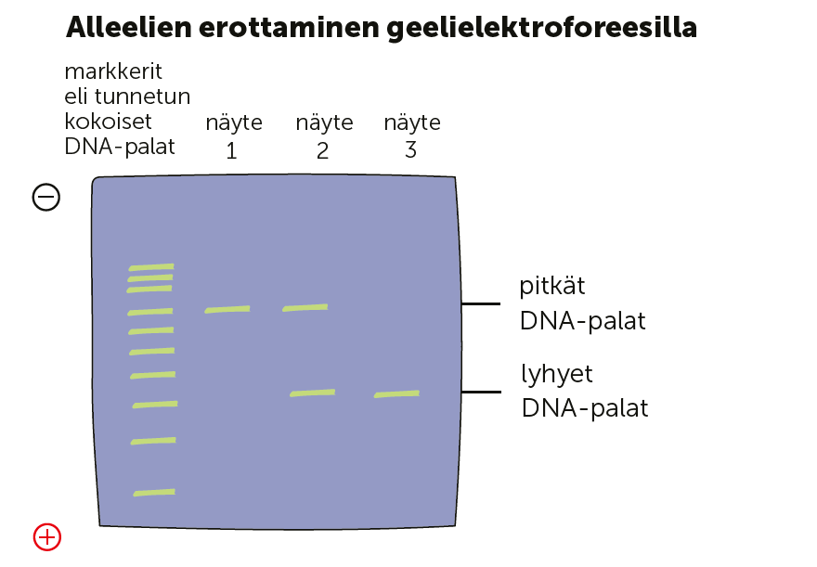
Alleeleja tunnistetaan elektroforeesin, PCR:n ja koettimien avulla
PCR:n ja elektroforeesin avulla:
  elektroforeesia käytettäessä alleelista tunnettava ainakin osa sen emäsjärjestyksestä
  monistetaan DNA-palat alukkeiden avulla
  suoritetaan geeliajo
  geelielektroforeesin tulosta tarkastellaan UV-valossa tai automaattisilla lukulaitteilla
  kapillaarielektroforeesin tulos luetaan automaattisilla lukulaitteilla

Slide 5
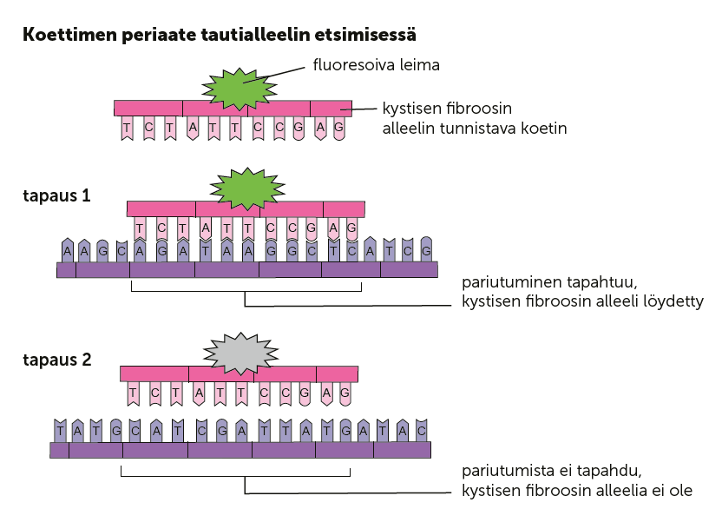
Koetin tunnistaa ja leimaa etsityn alleelin
Koettimien avulla:
  Koetin on yksijuosteinen DNA:n pätkä.
  Ainakin osa etsittävän alleelin emäsjärjestyksestä tunnettava.
  Koetin tunnistaa alleelin emäspariperiaatteella.
  koettimeen liitetty väriaine
  käytetään DNA-siruissa

Slide 6
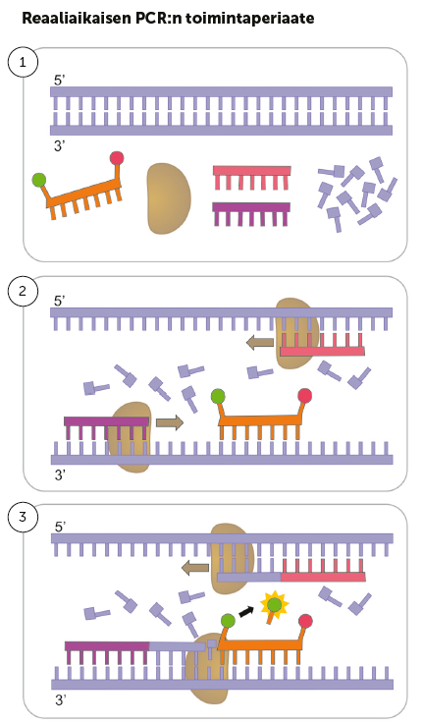
Reaaliaikainen PCR on nopea ja tarkka menetelmä haluttujen DNA-jaksojen tunnistamiseen
PCR, jossa käytetään spesifejä, fluoresoivalla väriaineella merkattuja koettimia
Väriaineesta lähtevä signaali luetaan signaalinlukulaitteella.
käytössä esimerkiksi koronavirustesteissä, mikrobien lajintunnistuksessa

Slide 7
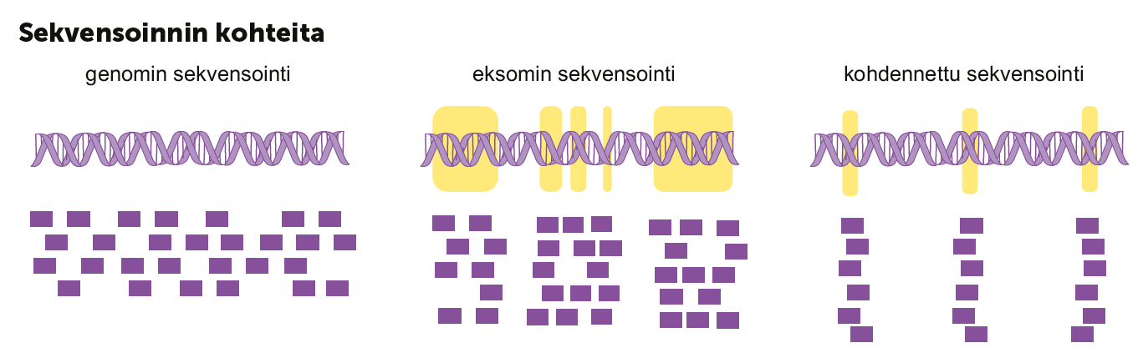
DNA:n emäsjärjestyksen selvittämistä tarvitaan monissa biologian sovelluksissa
Sekvensointi eli DNA:n emäsjärjestyksen, sekvenssin, selvittäminen
Voidaan sekvensoida genomi eli koko perimä, eksomi tai tietty osa DNA:sta, esimerkiksi tietyt alleelit.

Slide 8
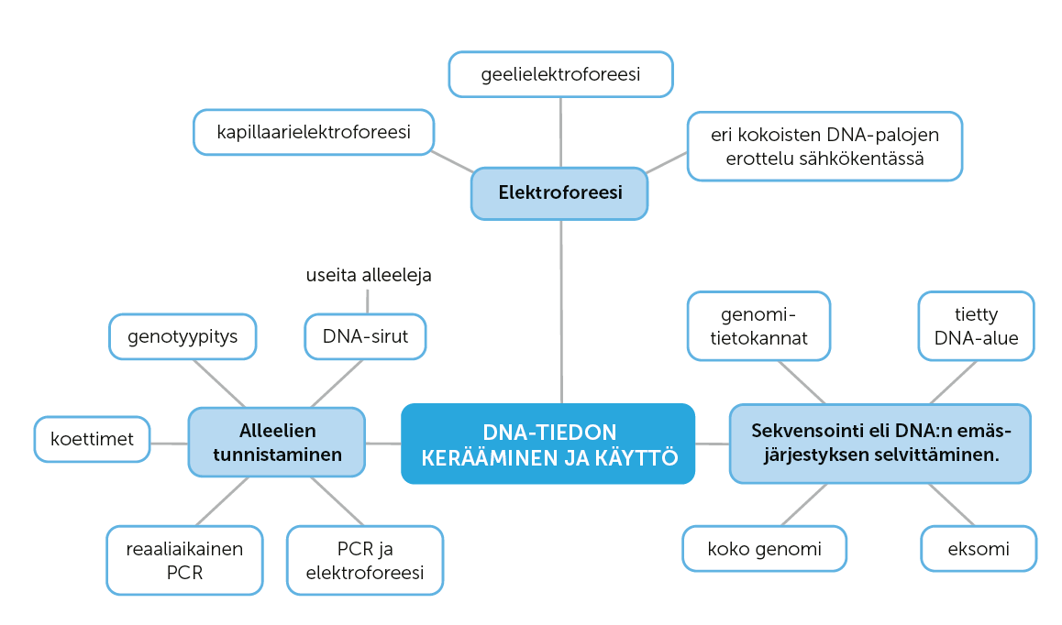
Tiivistelmä

